Slide 1
Благодарю тебя, создатель,
Что я в житейской кутерьме
Не безработный, не писатель–
Простой учитель на Земле!...

Slide 2
Живой душе пускай рассудок служит! Все начинается с любви!

Slide 3
Формирование творческой личности, владеющей важнейшими методами мыслительной деятельности, обладающей исследовательскими качествами, способной к эффективному воздействию с природой и обществом, является одной из важнейших задач школьного образования.
Для решения этой задачи в своей работе использую такие образовательные технологии, как:
Развивающее обучение
Исследовательская творческая деятельность
Информационно-коммуникативные технологии
Технологии речевого развития (работа с текстом)
Технология обучения анализу поэтического текста

Slide 4
Развивающее обучение
Подготовка сообщений
Создание карт и маршрутов (литературные места)
Подборка (или собственное сочинение) стихов, пословиц по определенной теме
Создание презентаций

Slide 5
Исследовательская творческая деятельность
… увлечь и «заразить» детей, показать им значимость их деятельности, вселить уверенность в своих силах.

Slide 6
Информационно-коммуникативные технологии
Во вступительном слове учителя или учащихся;
На этапе предъявления учебной информации;
На этапе усвоения учебного материала вы процессе интерактивного взаимодействия с компьютером;
На этапе повторения и закрепления усвоенных знаний;
На этапе промежуточного и итогового контроля и самоконтроля достигнутых результатов обучения;
Во внеурочное время при подготовке домашних заданий, выступлений на уроках, при подготовке внеклассных мероприятий;
При подготовке к ЕГЭ.

Slide 7
Наши успехи.
ЕГЭ. 2010-2011 учебный год – средний балл 65,8 (край – 59,1)
ЕГЭ. 2012-2013 учебный год – средний балл 66,3, 100 баллов – Коробка Екатерина
ЕГЭ. 2013-2014 учебный год – Дегтярев Любомир – 98 баллов по русскому языку, Гирштейн Ирина – 92 балла по русскому языку, Супрунова Анастасия – 87 баллов по литературе (1 место в районе).
ЕГЭ. 2014 – 2015 учебный год – Шевченко Вадим – 90 баллов по русскому языку, Ступаненко Сергей – 87 баллов по русскому языку, Мануилова Кристина – 82 балла по русскому языку.
ОГЭ. 2014-2015 учебный год – средний балл 31,2 (3 место в районе)

Slide 8
Дифференцированный подход в обучении.
… создать ситуацию успеха для слабых учащихся, повысить интерес к предмету и познавательную активность своих учеников.

Slide 9
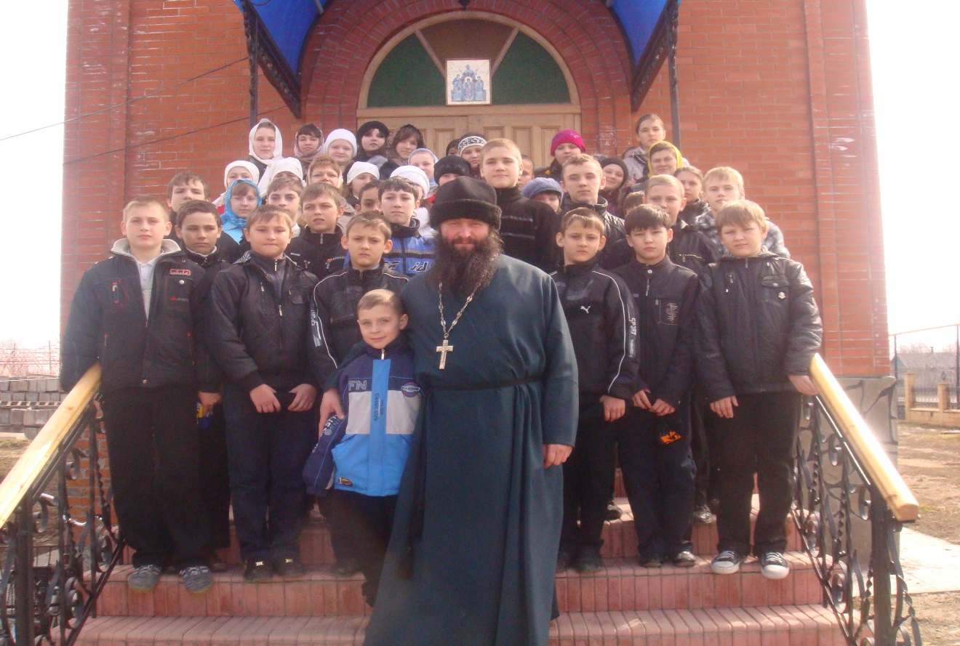
… все начинается с любви!

